Slide 1
Экологический проект «По заповедным тропинкам Города птиц…»
Авторы: учащиеся СШ №24 г. Минска
Барташевич А.В., Жовнер М.И., Ильиных К.С., Петрукович А.С., Руденя Ю.Д., Шарапа В.А.
Руководитель: Боровик С.С., учитель физики СШ №24

Slide 2
Актуальность исследования обусловлена проблемой существования бытовых отходов и их негативным влиянием на окружающую среду.
Пора бы человечеству понять,
Богатства у Природы собирая,
Что Землю нужно тоже охранять.
Она, как мы, такая же – живая!

Slide 3
Цель: улучшить состояние окружающей среды малой родины, популяризировать «Город птиц» среди населения в качестве средства не только для отдыха, но и для улучшения здоровья.
Задачи:
1
изучить влияние природы на улучшение здоровья человека;
2
показать влияние бытового мусора на окружающую среду;
3
разработать практические рекомендации
по решению проблем экологического засорения природы.

Slide 4
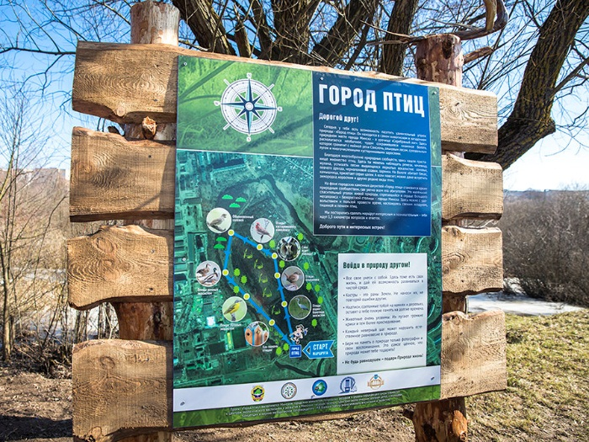
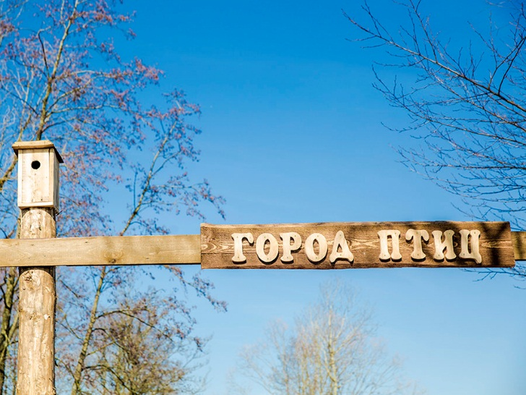
Объект исследования: зона отдыха «Город птиц» микрорайона Серебрянка г. Минска.
Предмет исследования:
- влияние природы на улучшение здоровья человека;
- влияние бытового мусора на окружающую среду.

Slide 5
Проблема: увеличение количества мусора может привести к отрицательному влиянию на окружающую природу зоны отдыха, а значит негативно отразится на здоровье отдыхающих.

Slide 6
На первом этапе исследования проблемы нам было дано задание собрать как можно больше информации о мусорных свалках, их вредном воздействии на среду обитания всего живого. И вот что мы узнали…
если мусор не уничтожать, то через 10–15 лет он покроет нашу планету слоем толщиной 5 м;
1
от пагубного влияния мусора безвозвратно гибнут
тысячи живых организмов;
2
3
мусор отравляет землю, воду и воздух.

Slide 7
Мы пришли к выводу, что практическое решение проблемы с нашей стороны- это прежде всего участие в акциях по сбору мусора в зоне отдыха «Серебряный лог»!

Slide 8
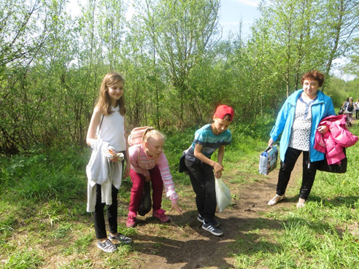
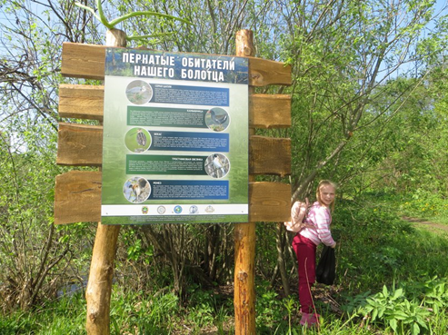
Акции «Зробiм» и «Чистый берег»

Slide 9
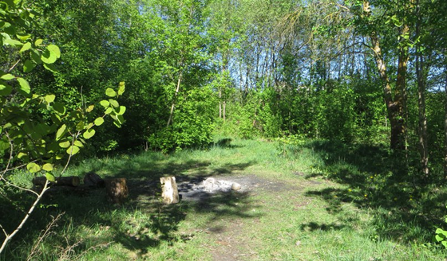
Мы старались заглянуть под каждый куст, вытащить каждую стеклянную бутылку, запрятанную с глаз долой разжигателями костров (в запрещённом для этого месте!).
Кострища стали чистыми, но лучше, чтобы их здесь не было вообще!

Slide 10
Мы пришли на акции не только для нужной природы и людям уборки, но и за вдохновением, для зарядки энергией солнца и природных красок, для фотосессии в уникальных естественных фотозонах, услышать птиц и для знакомства с удивительным уголком природы в пределах Минска. Ведь многие жители Ленинского района живут и не знают, что у нас «под боком» есть такие же пойменные болотца, как в Березинском заповеднике. Только в Березинский ехать далеко, а Серебряный Лог лежит в пределах малой родины.

Slide 11
Делая полезное дело, мы одновременно слушали и удивлялись лягушачьим «трелям», которые всякий раз становились все громче при нашем приближении к ним.

Slide 12
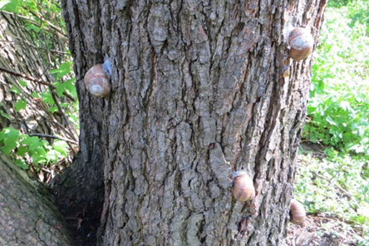
Очень поразило обилие деликатесов - виноградных улиток, из-за которых мы сделали вывод, что правильнее по парку идти медленно, чтобы не раздавить, так как на нашем пути было много раздавленных! Мы даже подумали, что улитки и на дерево заползли из-за страха быть раздавленными прохожими. Одна улитка, закупорила свой домик «дверью» и спряталась от нас…

Slide 13
Была у нас и находка по пути следования! Мы порадовались взошедшему невдалеке от ворот Города птиц огурцу (потом огурцы были встречены ещё не раз).

Slide 14
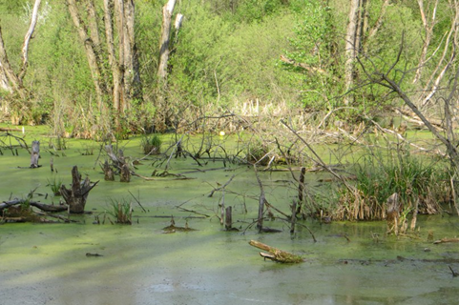
Участвуя в акциях, мы ближе открыли для себя уголок дикой природы в центре нашего города, где находятся уникальные водно-болотные угодья. Мы увидели и услышали настоящее болото: затянутое ряской, где в кустах у воды вьют гнезда и поют соловьи, а над водой вяжут гнёзда-варежки ремезы.

Slide 15
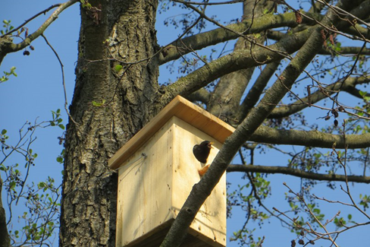
Мы любовались утками, слушали скворцов, разглядывали гнезда.
Мы гордимся тем, что внесли свой вклад в поддержание устойчивости водно-болотной экосистемы в пределах города. Сколько радости мы получили, общаясь с природой во время акций!

Slide 16
Выводы:
В результате проведенной акции мы определили, что большую часть мусора составляют предметы из пластмассы (70%), на втором месте - стеклянные и жестяные предметы (25%), на третьем месте - деревянные и бумажные (5%).
На наш взгляд, главной причиной засорения окружающей среды в зоне отдыха «Города птиц» является отсутствие контейнеров для мусора, а также низкий уровень культуры отдыхающих. Чисто не в том городе, где убирают, а в том, где не сорят. И если сегодняшним школьникам это объяснить, то, может быть, когда они вырастут, экологическая ситуация в стране и в нашем городе наладится.

Slide 17
Мы предлагаем следующие пути решения мусорного загрязнения Города птиц:
1) установить контейнеры под мусор и организовать регулярный его вывоз. Выбор оптимального места для полигона по утилизации бытовых отходов (контейнеры для разделения мусора должны находиться не в водоносной зоне);
2) продолжить ликвидацию мусора на несанкционированных свалках в пределах зоны отдыха и его окрестностях (силами волонтёров при проведении акций по очистке территории зоны отдыха);
3) установить штрафы за нарушения предусмотренных правил для отдыхающих;
4) вывесить плакаты с природоохранной темой в местах возможного появления свалок (силами школьников);
5) уделить особое внимание вопросу рециркуляции (повторного использования) отходов.

Slide 18
А еще мы поняли, как важно для человека общение с природой. Оно не только доставляет радость и удовольствие, но и может вылечить.
В ходе проведения акции нас заинтересовал бердвотчинг (англ. bird – «птица», watch – «смотреть») – наблюдение за птицами. «Город птиц» может стать познавательной площадкой для любителей бердвотчинга в г. Минске.

Slide 19
Орнитотерапия - оздоровление при помощи птичьих голосов.

Slide 20
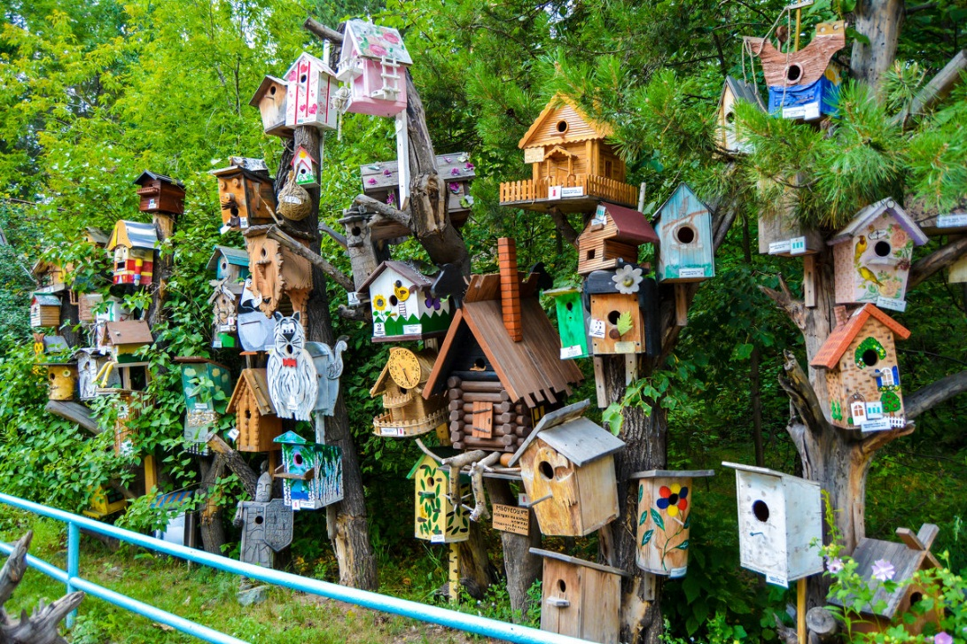
Энергия птичьего пения, воплотившая в себе гимн красоте и гармонии Природы, содержит позитивный потенциал воздействия на человека. Ведь если в душе, психике, во всём организме воцарилась гармония — это и есть подлинное здоровье;
Экологическая тропа «Серебряный Лог» в Городе птиц - уникальное место для восстановления здоровья!

